Slide 1





능동적 사고 방식의
java
강사 박주병

Slide 2


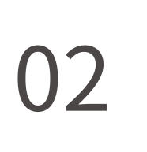
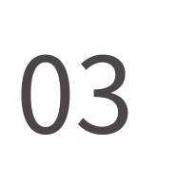


Part11 다형성
다형성
인터페이스
내부 클래스
실습 문제

Slide 3




다형성

Slide 4
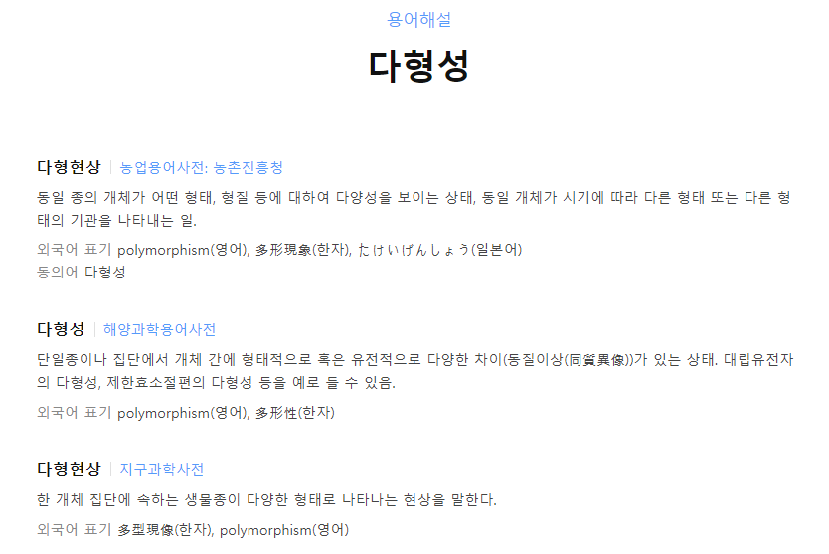

Slide 5
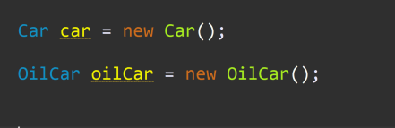

상속관계라면 자식 객체를 가리킬수 있다.

Slide 6
자식은 부모 클래스의 모든 정보를 가지고 있기에 가능하다.

Slide 7
무슨 차이가 있을까?

Slide 8
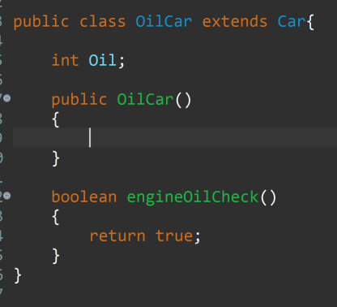
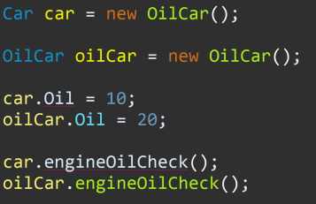
자식의 멤버들을 사용할수 없다.

Slide 9


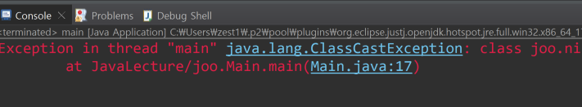
OilCar의 입장에서는 필요한 정보가 충분하지 않다.

Slide 10
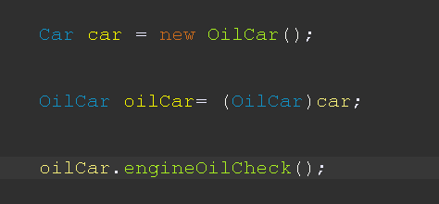

부모 -> 자식으로의 타입변환은 못하는가?
부모로 형변환시 자식의 멤버를 사용하지는 못한다.
(기본형 처럼 데이터가 손실되는것은 아니다)

Slide 11

Car
0X000A
메모리주소 | 값
0x000A | speed
 | Door[] doors
 | Oil
 | engineCheck()
 | go()
 | stop()
자식의 특성을 사용만 못할뿐
OilCar
0X000A

Slide 12
Car
업캐스팅!
(자동형변환)
다운캐스팅!
(명시적 형변환)
OilCar

Slide 13
Car
OilCar
ElectricCar
HybridCar
타입캐스팅 불가!

Slide 14
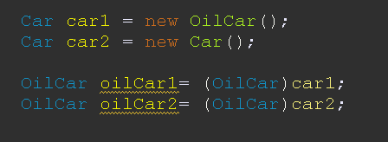
퀴즈
실제 객체는 Car로 생성되어서 실행시 에러발생(런타임 에러)

Slide 15
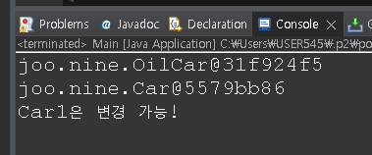
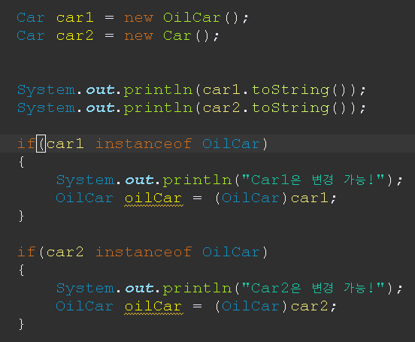
instanceof 연산자
car1 이 OilCar로 형변환 해도 안전한가?

Slide 16

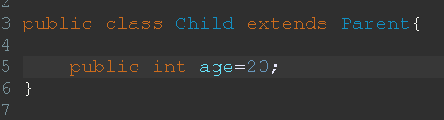
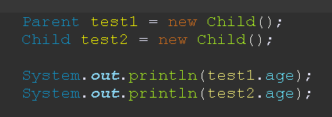
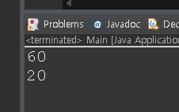
멤버변수 오버라이딩 후 참조변수의 타입에 따른 변화
메서드의 경우 변수 타입에 관계 없이 무조건 실제 인스턴스의 메서드를 실행한다.

Slide 17
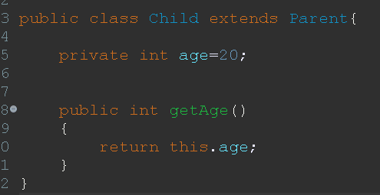
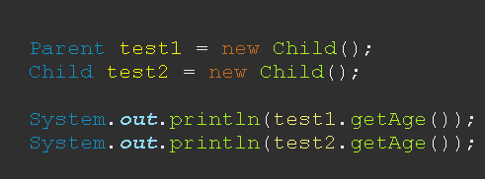
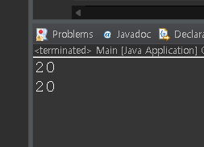
클래스를 만드는 개발자가 무조건 오버라이딩된 멤버변수를 쓰게 하고 싶다면?

Slide 18

기능이 된다는 알겠는데….
그래서 이걸 왜 쓰는걸까..??
1.OilCar에 정의된 기능을 쓰지도 못하고
2.참조변수 타입= 객체타입 이 일치하지 않으니 실제 객체가 무슨 타입인지까지 고려해야 하는데..?

Slide 19
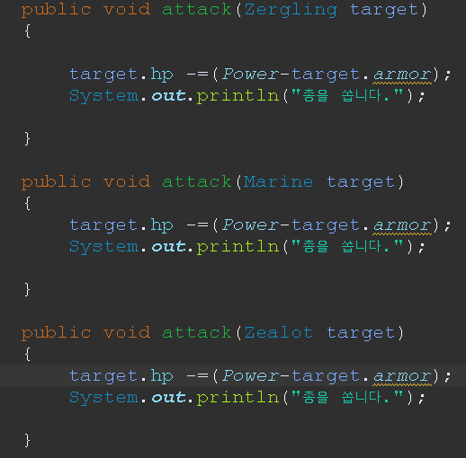
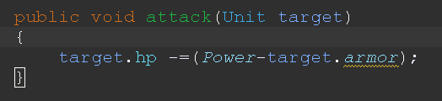
이전 실습에서 다뤘던 Marine의 공격 메서드
1.Unit을 상속받는 모든 클래스를 매개변수로 받을 수 있다.
2.Unit을 상속 받은 모든 클래스는 HP와 armor를 가지고 있다.

Slide 20
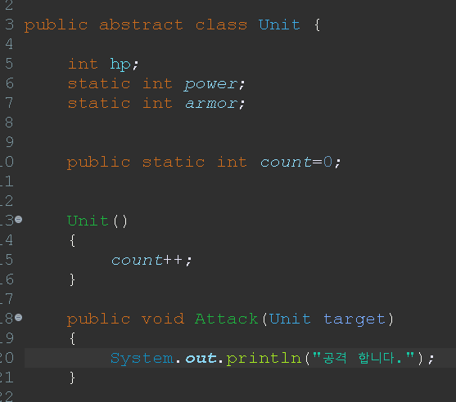
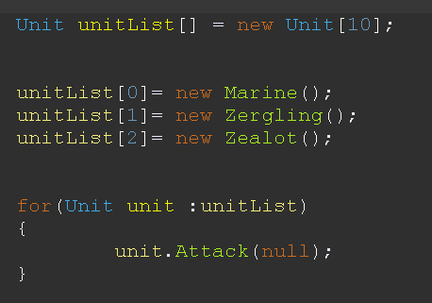
다형성을 이용한 배열활용
서로 다른 객체타입 이더라도 다형성을 통해 일관성 있게 사용할 수 있다.

Slide 21
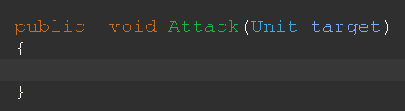
Unit 클래스에서 Attack의 역할은 무엇인가?
반드시 있어야 하는가?
공격 방식은 유닛마다 제각각 이다. 결국 Unit 클래스에서는 어떻게 공격할것인지 구현할수가 없다.

Slide 22
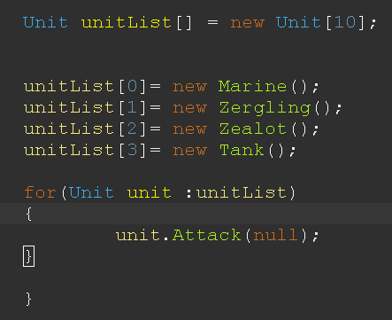
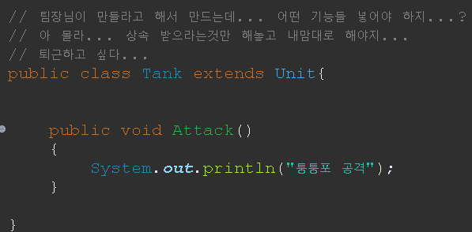
Tank 객체의 차례일때 Attack이 정상적으로 되지 않는다.
게다가 컴파일은 되는 런타임에러이다.

Slide 23
Unit을 상속 받은 자식클래스에 내가 원하는 메서드 시그니처대로 강제로 오버라이딩 하게 만들순 없는가?

Slide 24
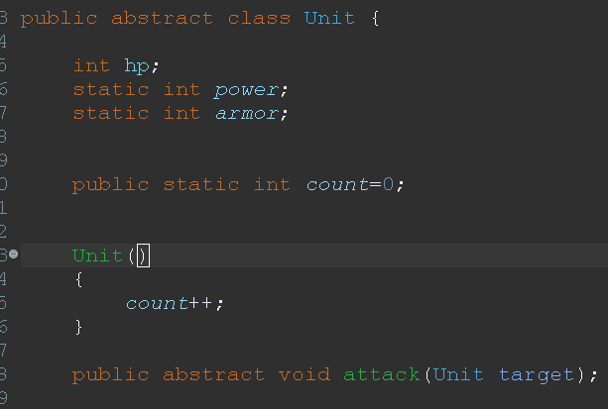
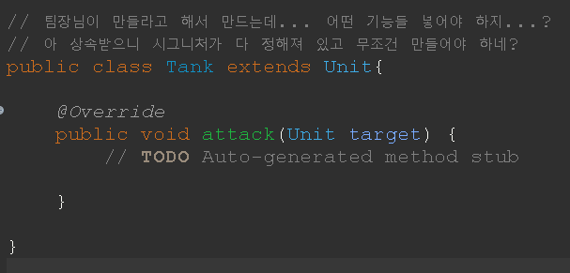

Slide 25
추상화의 주된 이유는 다형성에서 안정적인 100% 보장된 코드를 구현하기 위함이다.

Slide 26
겉 모습은 같으나 객체에 따라 다르게 동작하게 만드는것이 다형성의 핵심이다.

Slide 27
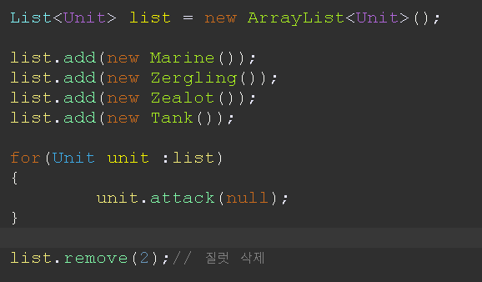
자료구조 List
1.개수의 제한이 없으며 크기 변경이 용이하다.
2.크기 변경시 성능이 우수하다.

Slide 28
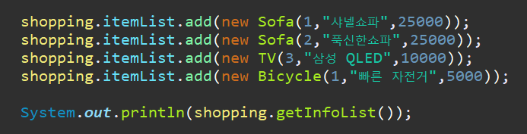

실습문제1
1. 쇼핑몰 장바구니를 구현해보자
- 클래스 간의 관계를 생각하여 상속,포함 관계대로 구성하여 보자.
- 클래스 : ShoppingBasket , Item, TV, Sofa, Bicycle
- Item은 배열대신 List를 사용해보자.
2. 1번에서 선언한 클래스들의 내부를 구현해보자.
모든 물품들은 바코드 넘버(int), 이름(String),가격(int), 마일리지 비율(int)을 가지고 있어야 한다.
멤버변수는 생성자를 통해 초기화 하자
물품 가격의 1% 만큼 마일리지가 적립된다. 단 TV는 이벤트로 인해 3%만큼 마일리지가 적립된다.
ShoppingBasket클래스에 현재 장바구니에 있는 물품이름과 가격을 출력하는
String getInfoList() 메서드를 만들자
3. 기능추가
ShoppingBasket 클래스에 현재 물품 이름과 각각의 가격을 출력하자.
현재 장바구니에 담겨 있는 물품들의 금액 합계를 반환 하는 메서드를 만들자 int getTotalPrice()
현재 장바구니 대로 구매를 한다면 마일리지가 얼마나 쌓이는지 반환하는 메서드를 만들자 int getTotalMileage()
현재 Bicycle은 재고가 없어 장바구니에 담을수 없다. ShoppingBaske에 물건을 담을때 필터링하자
hint : itemList를 private으로 막아야 한다, instanceof 활용해야한다.

Slide 29
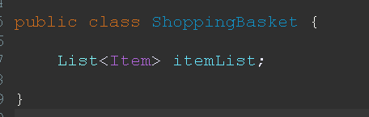
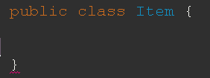
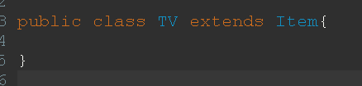
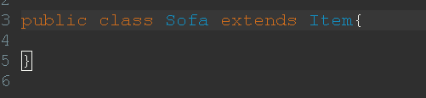
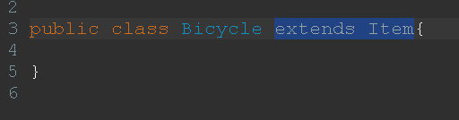
실습문제1_1

Slide 30
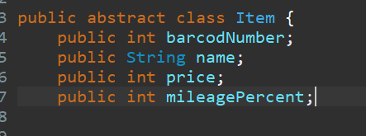
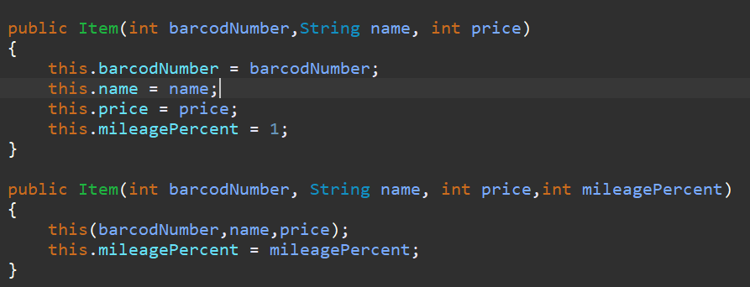
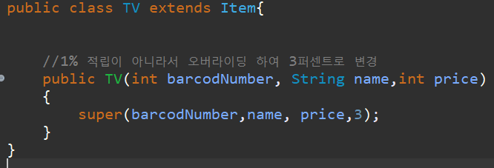
실습문제1_2

Slide 31
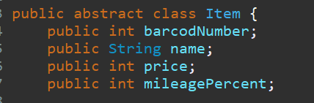
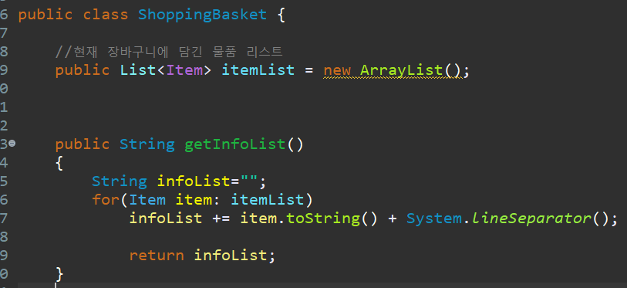
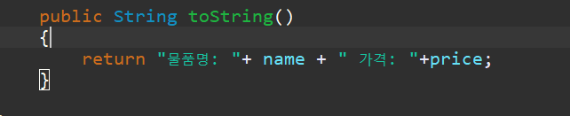

Slide 32


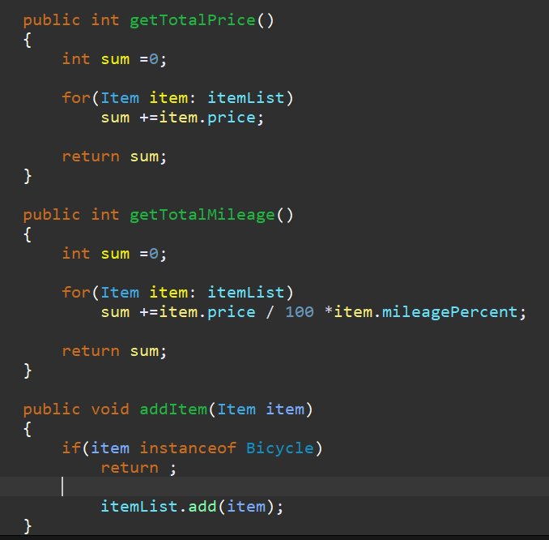
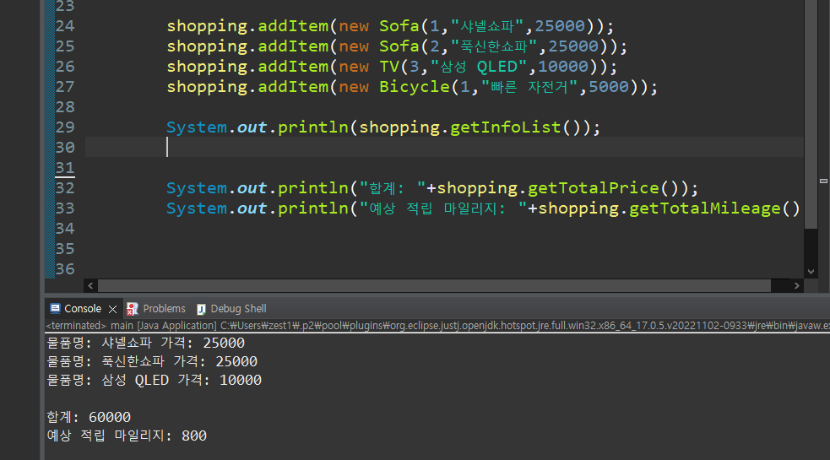
실습문제1_3 기능추가

Slide 33




인터페이스

Slide 34
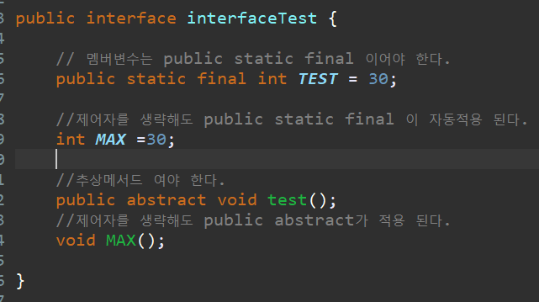
인터페이스
클래스와 동일하나 이름만 interface로 바뀐다.
전부 추상메서드이다.따라서 객체 생성 불가
JDK1.8 버전 이상부터 상수를 허용한다.(그 이하는 오직 추상메서드만 존재할수 있다)

Slide 35
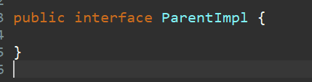
인터페이스의 상속
인터페이스는 인터페이스만 상속 받을수 있다.
(따라서 Object를 상속받지 않는다)

Slide 36
인터페이스의 상속
클래스와 다르게 다중 상속을 허용 한다.

Slide 37
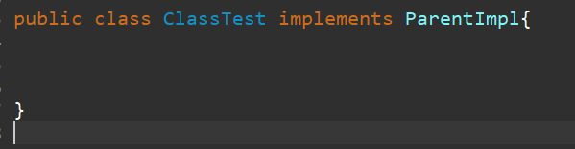
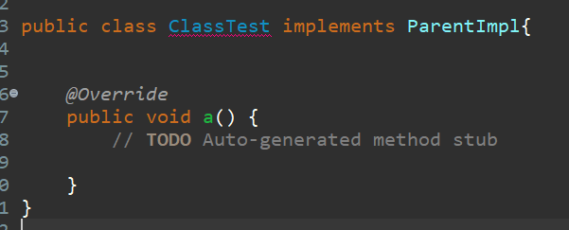
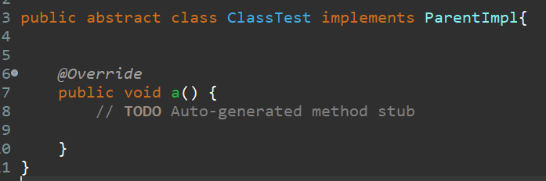
인터페이스의 구현
1.인터페이스를 클래스가 구현 할때는 implements를 사용한다.
2. 일부분만 구현하면 해당 자식은 추상클래스가 되어야 한다.

Slide 38
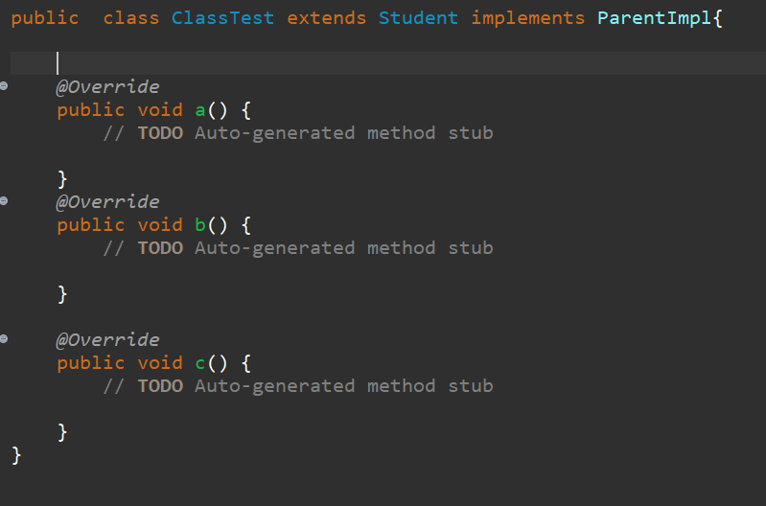
인터페이스의 구현
클래스를 상속 받는다.
인터페이스를 구현한다.

Slide 39
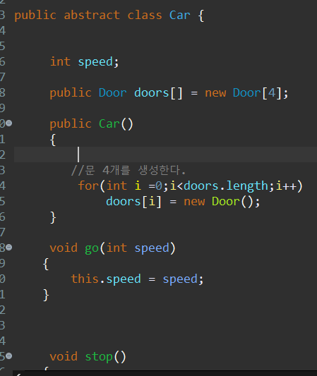
추상 메서드가 있으면 반드시 추상클래스여야 한다. 다만
추상 메서드가 없으면 추상클래스를 못한다는것은 아니다.
객체 생성을 막기 위해 추상화가 가능하다.

Slide 40
객체를 만들지도 못하는 추상 클래스
내용이 비어 있는 추상 메서드
왜 필요 할까?

Slide 41

현실 세계와는 맞지 않는 코드이다.
상속의 용도로만 제한을 둬야 한다.

Slide 42
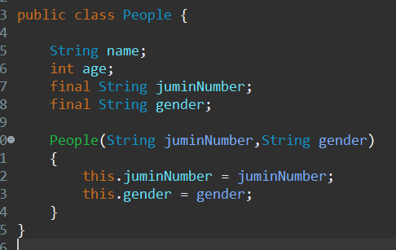
실습문제2
1. 앞서 만들어 놓은 Car 클래스를 추상클래스로 만들자.
2. People 클래스를 만들고 멤버마다 적절한 제어자를 사용하자
이름, 나이, 주민번호, 성별, 생성자

Slide 43
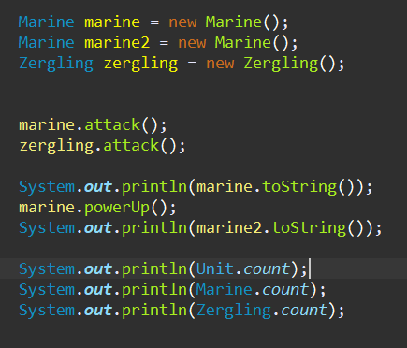

3. Unit, Marine, Zergling 클래스를 구현하자
변수: hp, power(공격력), armor(방어력),
메서드 : powerUp(), armorUp() -> 각각 수치를 1씩 증가 시키며 모든 객체가 동시에 수치가 올라야 한다.
attack() 메서드의 경우 unit의 추상메서드로 만들고 상속받아 구현하자

Slide 44



접근 제어자

Slide 45


java의 영역
같은 패키지영역
클래스 내부
메서드 내부
외부 패키지

Slide 46
접근제어자
public : 제한없이 어디서든 접근가능
protected : 같은 패키지내에서, 혹은 다른패키지더라도 자손클래스에서 접근가능
default : 같은 패키지내에서 접근 가능
private : 같은 클래스 내에서만 접근 가능

Slide 47
대상 | 접근제어자
클래스 | public, default
메서드 | 전부 사용
멤버변수 | 전부 사용

Slide 48

멤버변수의 접근제어(private)
내부에서는 사용가능
private 이라서 클래스 외부에서는 사용할수 없다.

Slide 49

멤버변수의 접근제어(default)

Slide 50



Slide 51


멤버변수의 접근제어(protected)
protected는 같은 패키지
혹은 상속받은 자식에서 접근가능(패키지가 달라도 상속 받은 자손이면 가능)

Slide 52


Slide 53
메서드는 멤버변수와 동일하게 적용된다.

Slide 54
클래스에는 왜 private 과 protected 가 없을까?

Slide 55

엔트리포인트 조차 접근하지 못해 절대 실행될수 없는 코드가 된다.

Slide 56

같은 패키지내에서 사용가능한거면 class 에도 적용 되어야 하는거 아닌가?
그 역할은 이미 defaul가 하고 있다.
protected는 사실상 상속 관계에서 유의미한 접근제어이다.
따라서 클래스 내부의 변수나 메서드들에만 사용해도 그 역할을 다하는것이다.

Slide 57


퀴즈
생성자를 private 으로 한다면?
b의 생성자가 없으니 b의 디폴트 생성자가 만들어진다.
super()가 자동으로 삽입되어야 하는데 부모의 생성자가 private 으로 접근할수 없다. ERROR!
생성자가 private 이라면 클래스에 final을 적어줌으로써 상속이 불가능하다고 알려주는것이 좋다.

Slide 58


실습문제3
클래스명 | Time
멤버변수 | int hour; | 시
 | int minute; | 분
 | int second; | 초
메서드 | void setHour(int hour) int getHour() …. | Hour 멤버변수의 값을 셋팅하고 가져오는 메서드
 | String toString() | 멤버변수의 값을 문자열로
Time 클래스를 만들어 보자.
hour는 0~23까지만 가질수 있다. 따라서 멤버변수에 직접 접근을 막고 메서드를 통해서 값을 필터링 해야 한다.

Slide 59



2. 싱글톤 패턴 만들기
serverConnection 객체를 만들자. 해당 객체는 프로그램이 서버와 통신하기 위한 클래스 이다. 일반적으로 이런 클래스는 프로그램당 한 개의 객체만을 이용한다.
이러한 구조를 체계화 해놓은것이 디자인패턴중 싱글톤패턴이다.
getInstance() 메서드를 만들어 객체는 항상 1개만 유지되도록 하자.
stati과 privat를 활용하자.

Slide 60


왜 필요할까?
Time 클래스를 만들어 보자.
1. 클래스를 만드는 입장에서 사용자의 값을 필터링 할수 없다.
2. 외부라이브러리들이 객체를 생성해줄때
setter, getter를 콜백하여 값을 셋팅해준다.
3. 이를 활용하여 읽기전용 변수를 만들수 있다.

Slide 61

2. 싱글톤 패턴 만들기
생성자를 private으로 하여 객체생성을 못하게 막는다.

Slide 62





강사 박주병

